Slide 2
Posgrado y Maestría en Docencia Superior.
Tema:
Micro clase
Profesor:
Mgter. Santiago Quintero
Elaborado por:
Hermes Pitti.

Slide 3
Reflexión.
El carácter no se desarrolla en la serenidad y la tranquilidad. Solo a través de experiencias de sufrimientos podemos fortalecer el alma, aclarar nuestra visión, obtener inspiración para nuestras ambiciones y alcanzar el éxito.

Slide 4
Actividad de Inicio (5 minutos)
Encuentra en el sopa de letras las siguientes palabras:
Bus
Estrella
Mixta
Anillo
Doble anillo
Árbol
Malla
conexa.
Informática.
Topología.
B | W | M | I | X | T | A | I | A | D
M | U | A | T | Q | T | M | P | I | O
 | E | S | T | R | E | L | L | L | B
V | J | O | D | T | C | U | U | L | L
I | O | S | O | W | L | R | I | O | E
T | Y | E | U | R | A | E | F | I | A
I | O | R | D | O | R | R | O | R | N
S | E | P | S | H | B | A | R | S | I
O | Z | M | O | U | O | E | M | E | L
P | A | I | V | L | L | O | A | V | L
S | E | G | S | F | O | I | T | L | 0
I | M | A | L | L | A | G | I | O | S
D | P | L | N | A | E | R | C | R | B
C | O | N | E | X | A | A | A | A | T
U | M | K | U | I | A | E | S | W | A

Slide 5
Tipos de redes.

Slide 6
Redes de computadoras.
Una red de computadoras, también llamada red de ordenadores, red de comunicaciones de datos o red informática, es un conjunto de equipos informáticos conectados entre sí por medio de dispositivos físicos que envían y reciben impulsos eléctricos, ondas electromagnéticas o cualquier otro medio para el transporte de datos, con la finalidad de compartir información, recursos y ofrecer servicios.

Slide 7
Una red de área metropolitana (Metropolitan Área Network o MAN.
es una red de alta velocidad (banda ancha) que da cobertura en un área geográfica extensa, proporciona capacidad de integración de múltiples servicios mediante la transmisión de datos, voz y vídeo, sobre medios de transmisión tales como fibra óptica y par trenzado. Las redes MAN BUCLE, ofrecen velocidades de 10Mbps, 20Mbps, 45Mbps, 75Mbps, sobre pares de cobre y 100Mbps, 1Gbps y 10Gbps mediante Fibra Óptica.

Slide 8
Una red de área amplia, con frecuencia denominada WAN,
area network, es un tipo de red de computadoras capaz de cubrir distancias desde unos 100 hasta unos 1000 km, proveyendo de servicio a un país o un continente. Un ejemplo de este tipo de redes sería RedIRIS, Internet o cualquier red en la cual no estén en un mismo edificio todos sus miembros (sobre la distancia hay discusión posible).

Slide 9
Una red de área local, red local o LAN (del inglés local area network)
Es la interconexión de una o varias computadoras y periféricos. Su extensión está limitada físicamente a un edificio o a un entorno de 200 metros, con repetidores podría llegar a la distancia de un campo de 1 kilómetro. Su aplicación más extendida es la interconexión de computadoras personales y estaciones de trabajo en oficinas, fábricas, etc. Red de área local.
El término red local incluye tanto el hardware como el software necesario para la interconexión de los distintos dispositivos y el tratamiento de la información.

Slide 10
Tipos de topología de red.

Slide 11
Red de bus.
Red de estrella.
Red cuya topología se caracteriza por tener un único canal de comunicaciones (denominado bus, troncal o backbone) al cual se conectan los diferentes dispositivos. De esta forma todos los dispositivos comparten el mismo canal para comunicarse entre sí.
es una red en la cual las estaciones están conectadas directamente a un punto central y todas las comunicaciones se han de hacer necesariamente a través de este. Los dispositivos no están directamente conectados entre sí, además de que no se permite tanto tráfico de información.

Slide 12
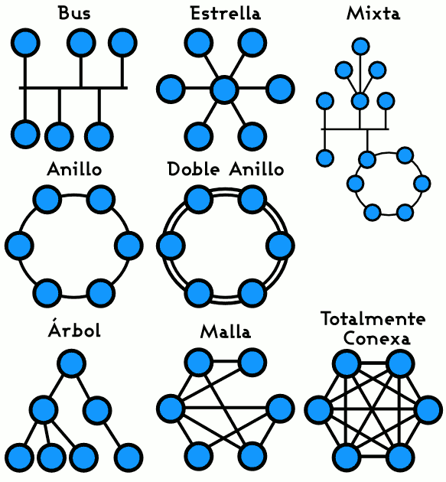
Actividad De Cierre (5 Minutos)
Identifique los diferentes tipos de redes.

Slide 13
GRACIAS.

